Slide 1
Geometry in national ornaments Commenius
Croatia

Slide 2
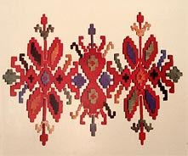
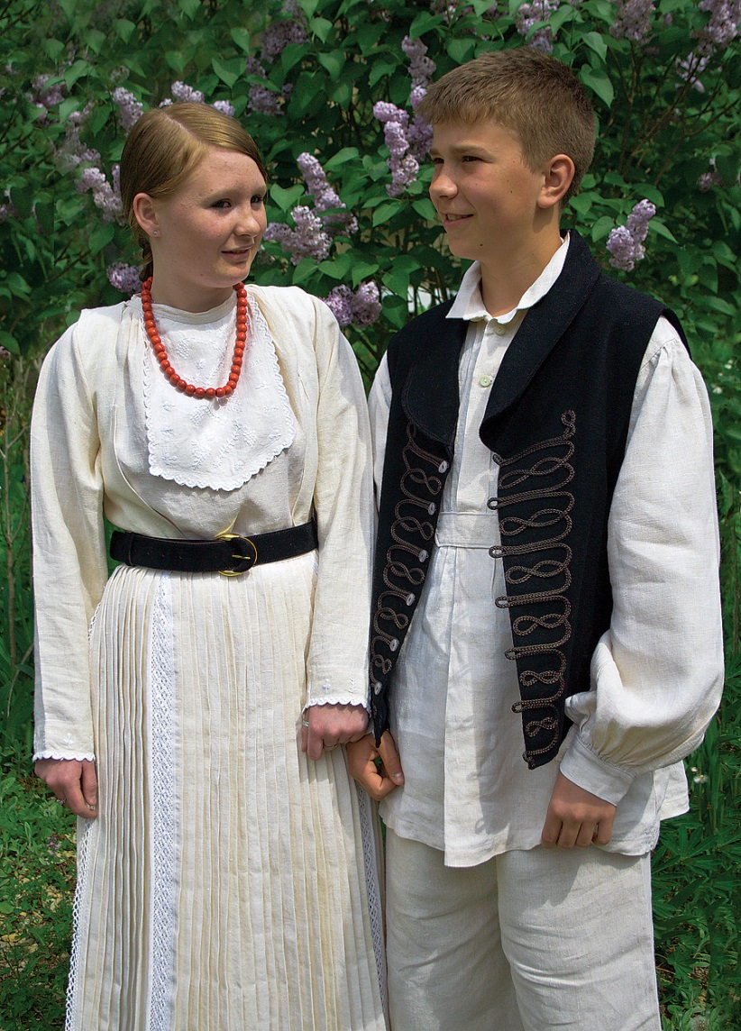
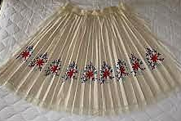
2. Krapina - Zagorje county

Slide 4
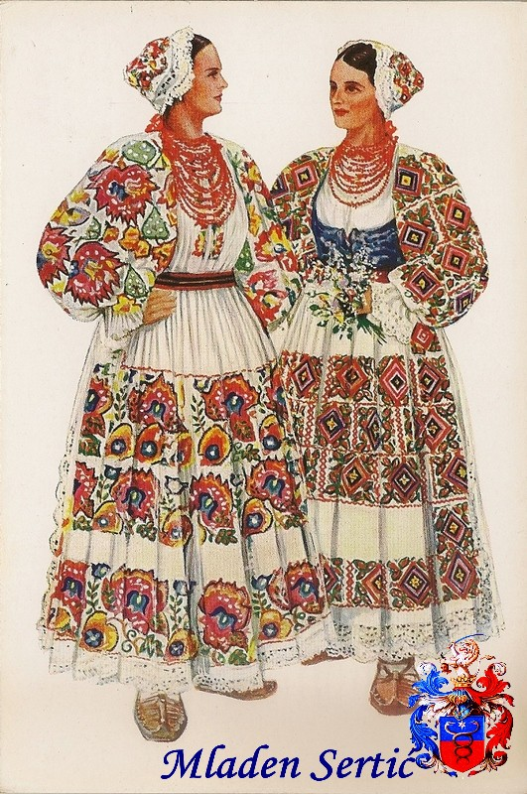
3. Sisak - Moslavina county
Notes:
Rombovi, kvadratici podijeljeni

Slide 5
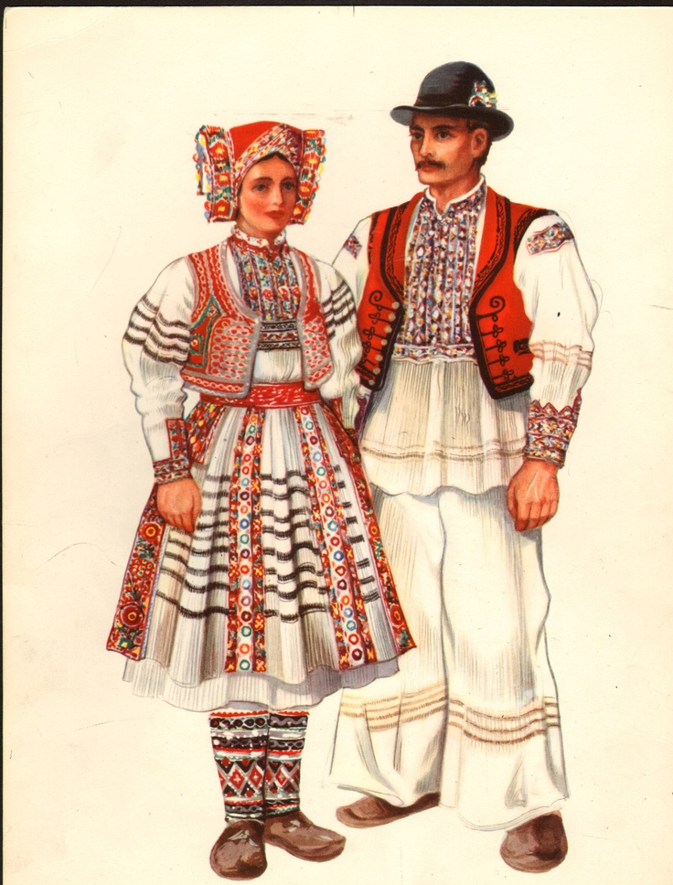
4. Karlovac county
Notes:
Rombovi na carapama, krugovi na suknji i spirale na jakni (muskoj)

Slide 6
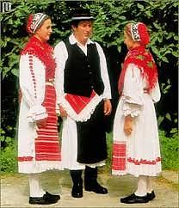
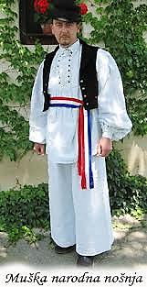
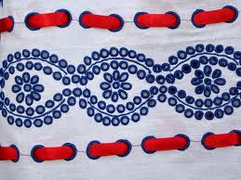
5. Varaždin county

Slide 7
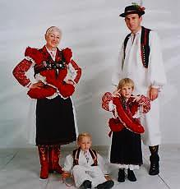
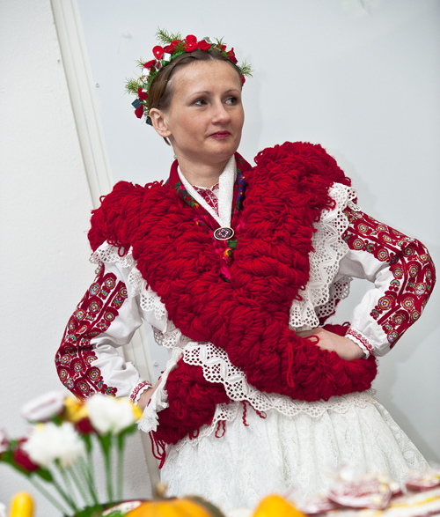
6. Koprivnica - Križevci county

Slide 8
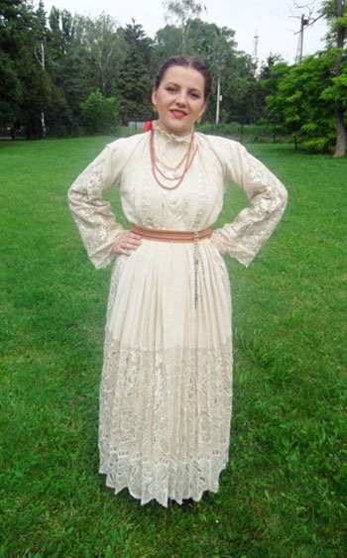
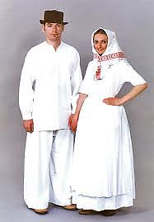
7. Bjelovar - Bilogora county

Slide 9
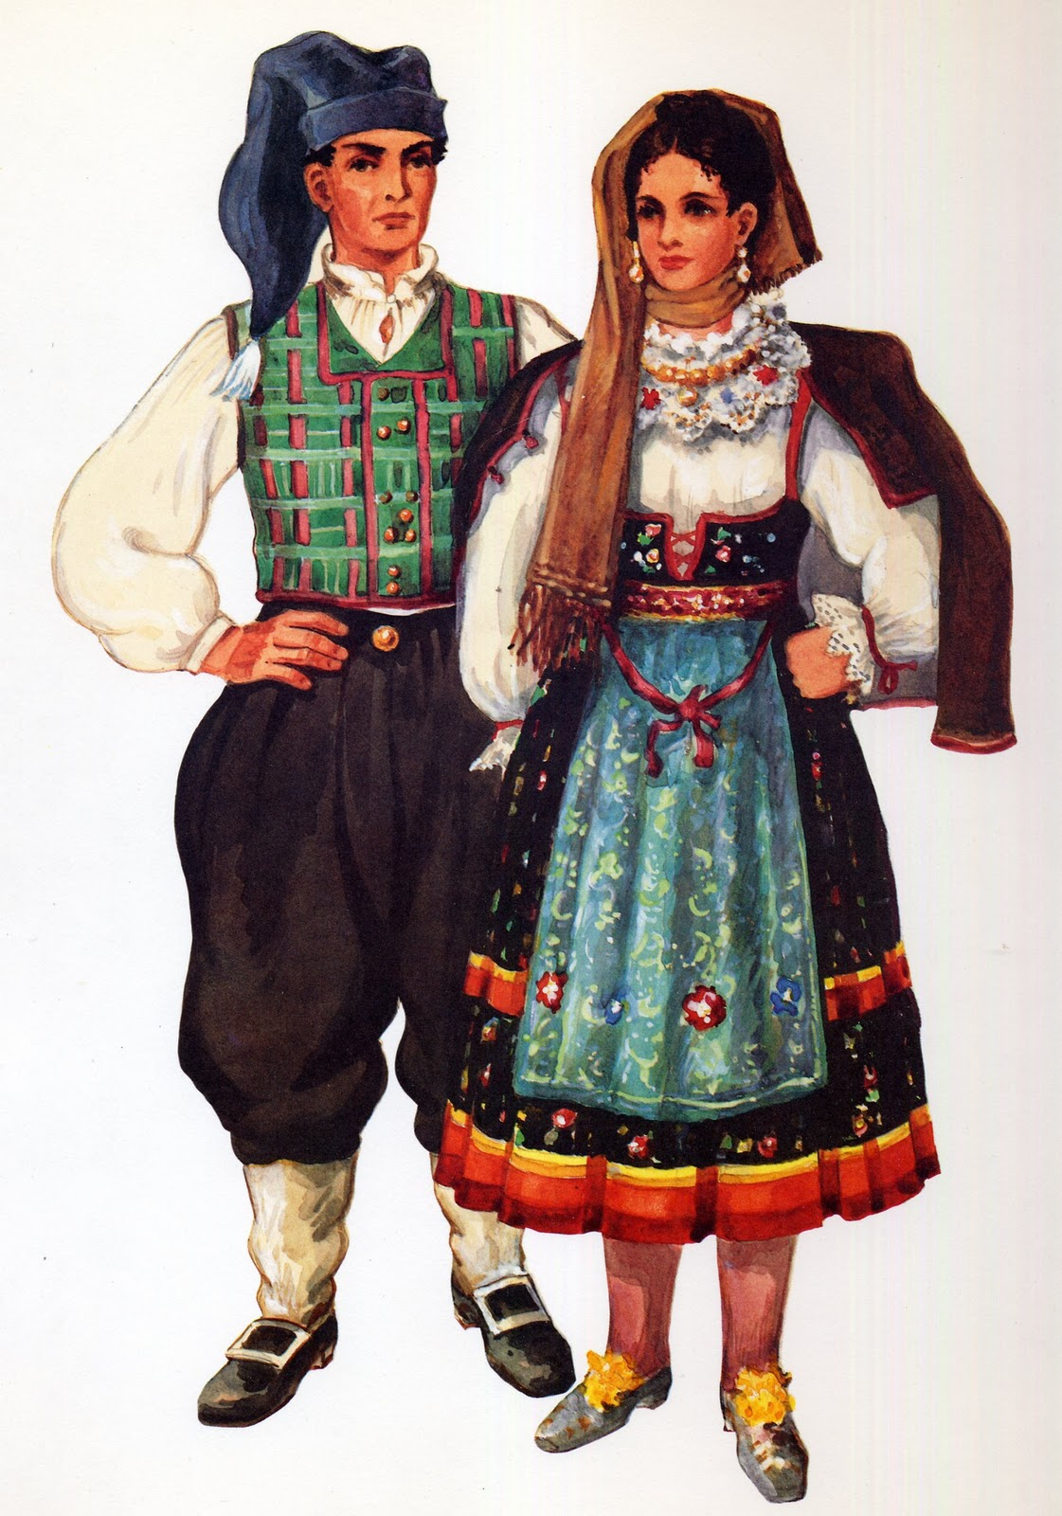
8. Primorje - Gorski kotar county
Notes:
Horizonatalne i vertikalne linie na prsluku
Kvadratasta kopca na cipelama
Kuglica na nausnicama??

Slide 10
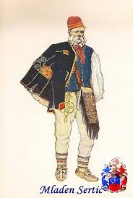
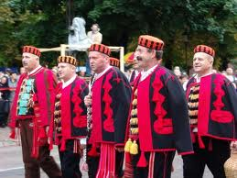
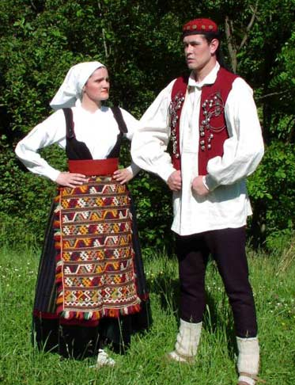
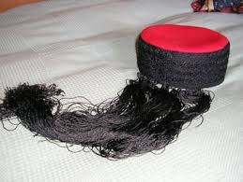
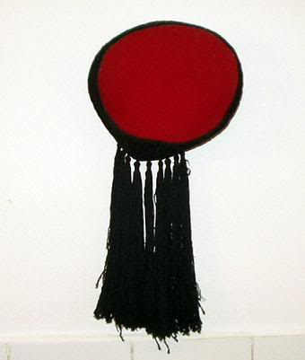
9. Lika - Senj county

Slide 11
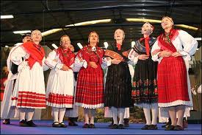
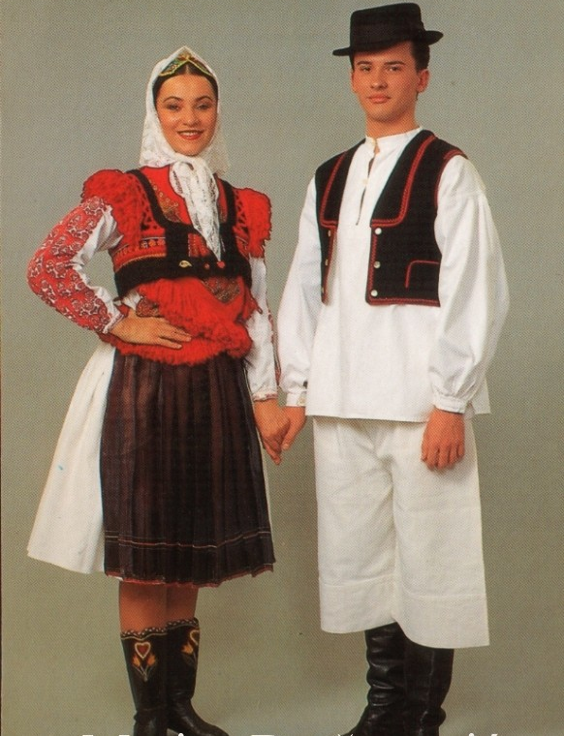
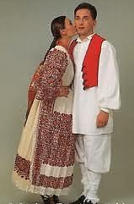
10. Virovitica - Podravina county

Slide 12
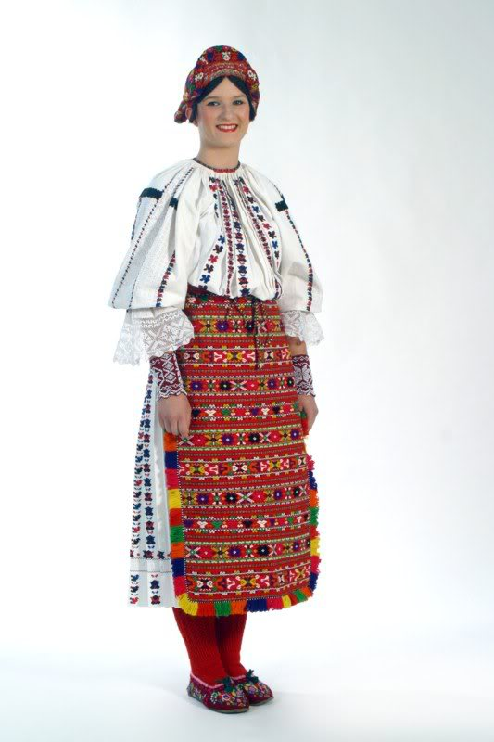
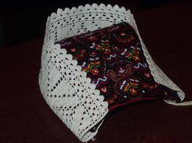
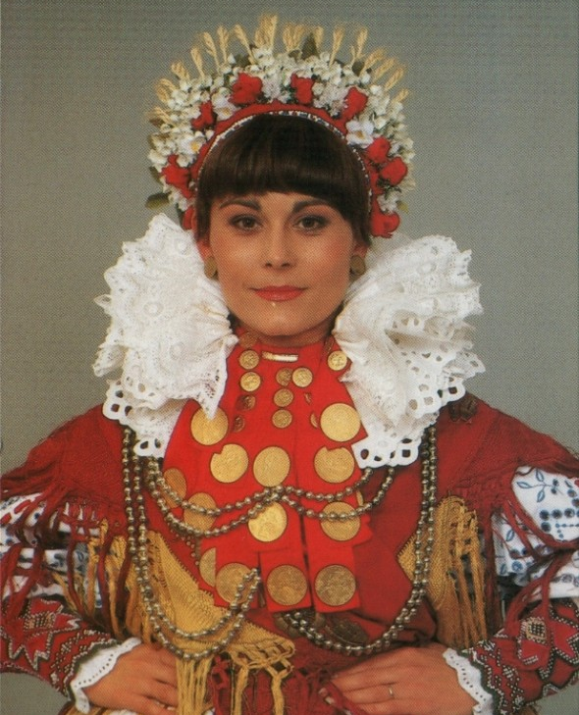
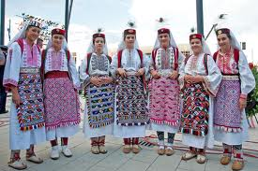
11. Požega - Slavonia county

Slide 13
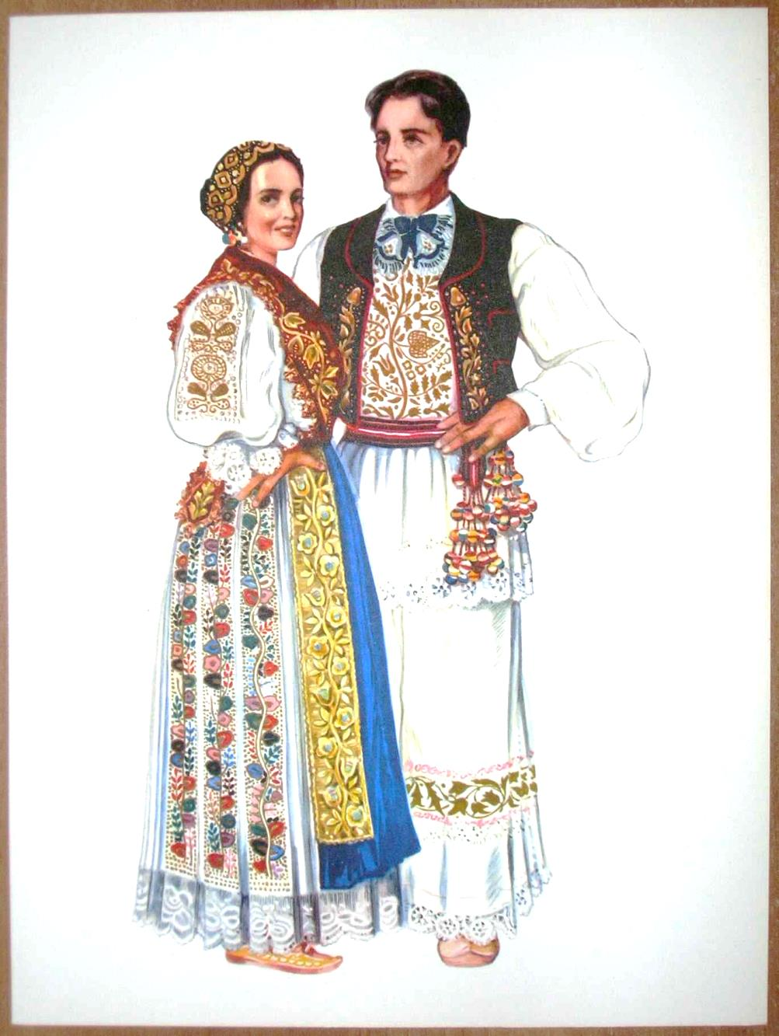
12. Brod - Posavina county
Notes:
Kuglice kao ukras na m

Slide 14
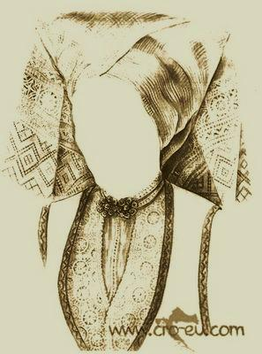
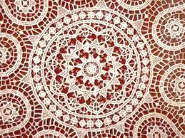
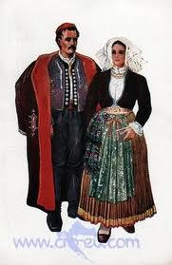
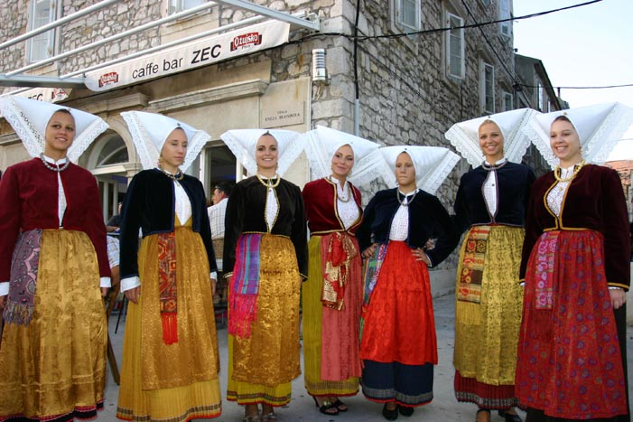
13. Zadar county
Notes:
Trokut sesir
Paska cipka je puna svega

Slide 15
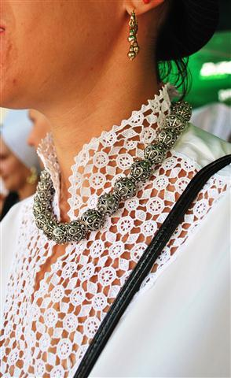
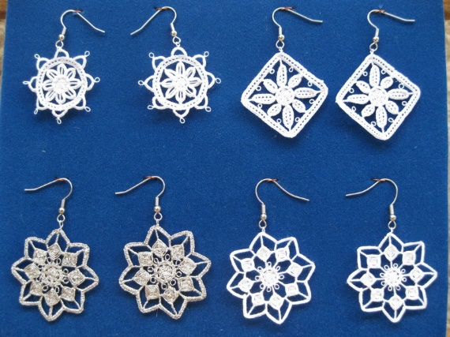
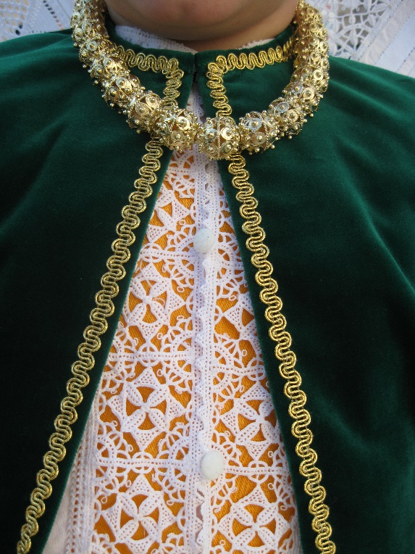
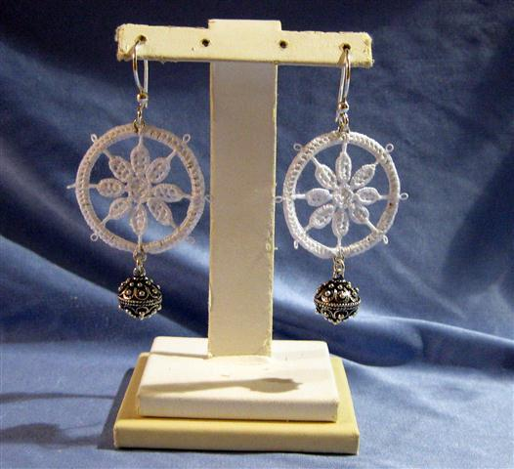
Pag lace

Slide 18
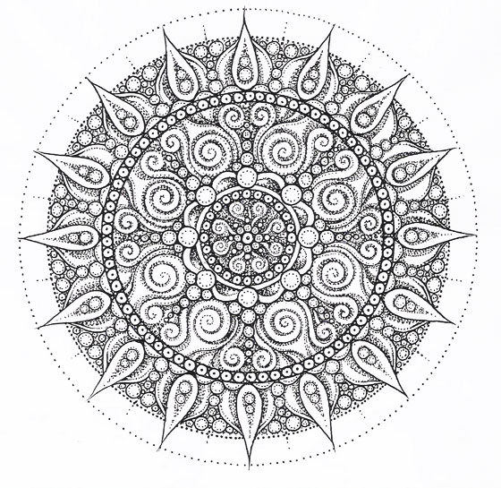
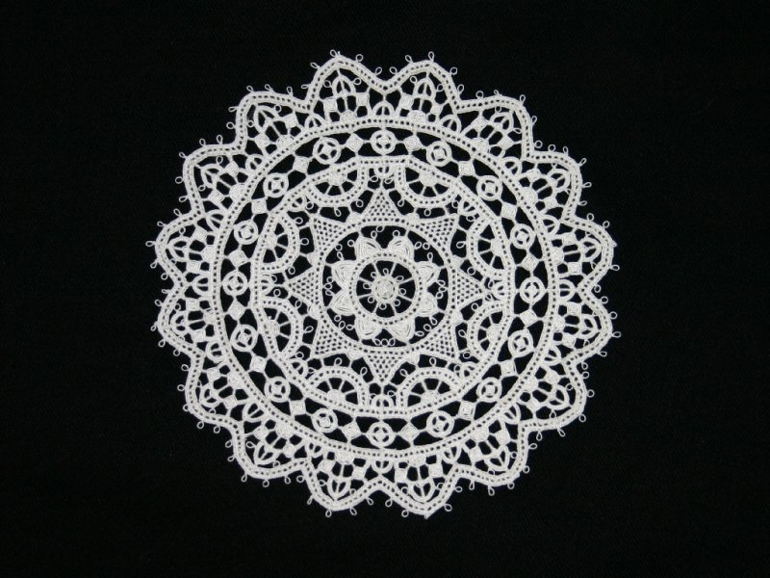
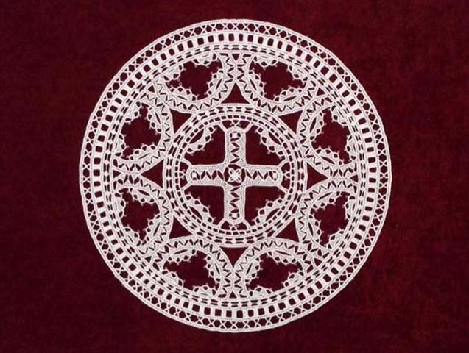
Mandala

Slide 19
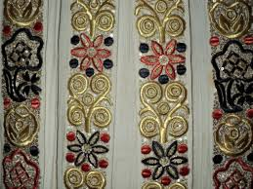
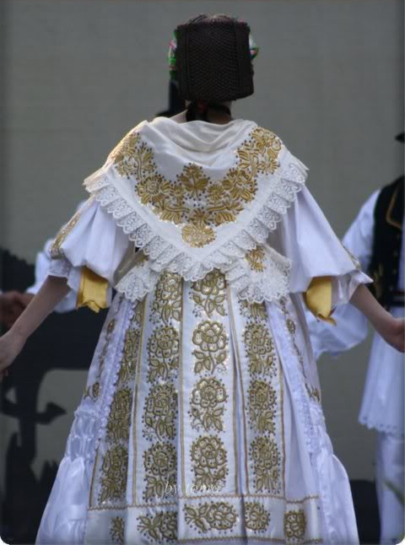
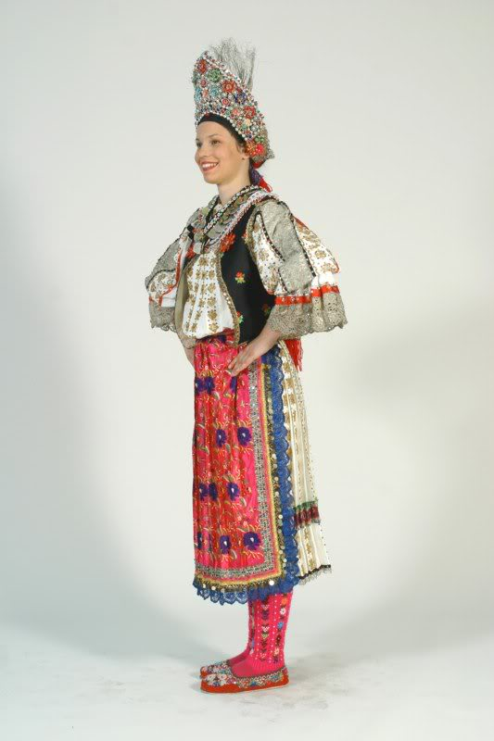
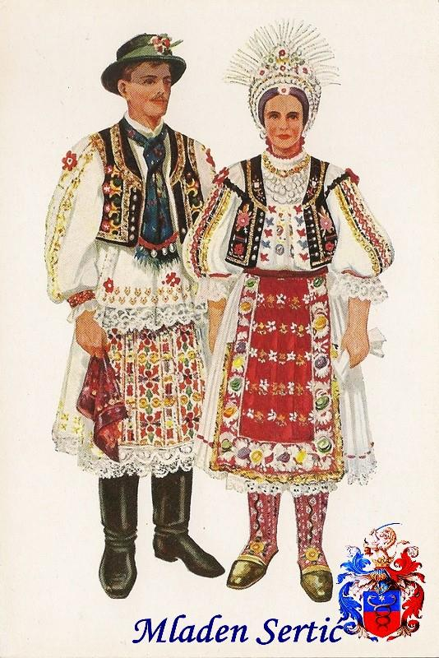
14. Osijek – Baranja county

Slide 20
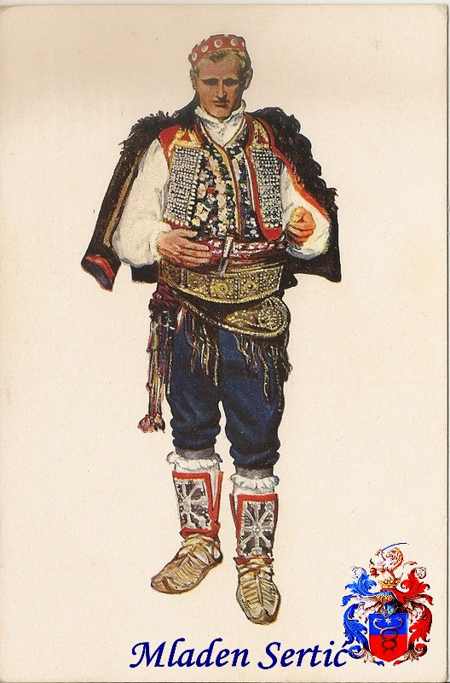
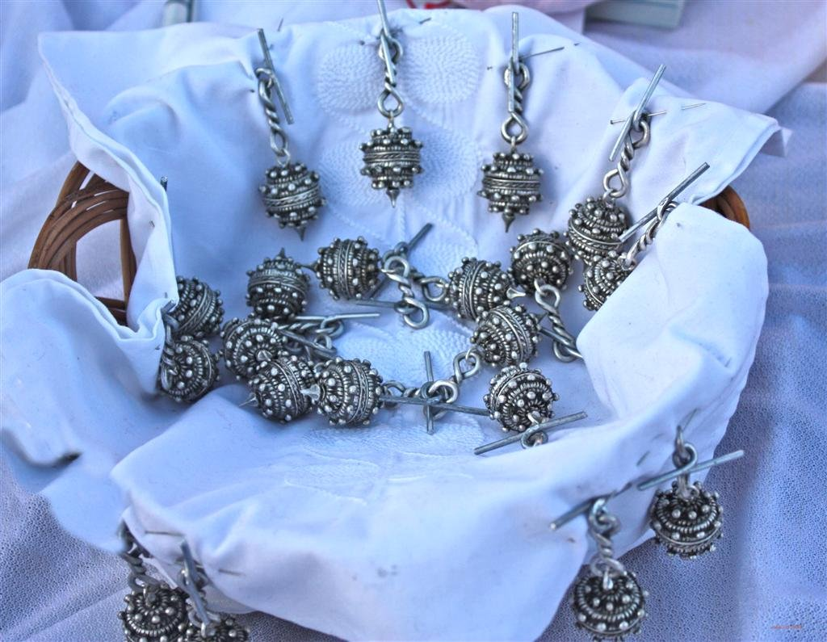
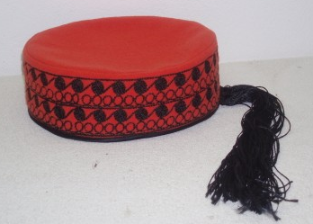
15. Šibenik – Knin county
Notes:
Kuglice, i na covjeku su kao gumbi
I sibenska kapa

Slide 22
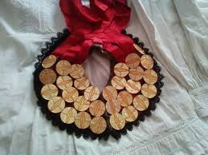
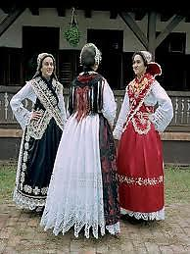
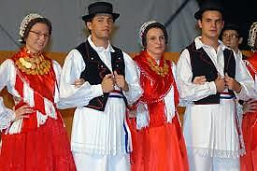
16. Vukovar – Syrmia county
Notes:
Ponovno dukati

Slide 23
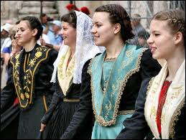
17. Split – Dalmatia county
Notes:
Dukati
Trokuti na cipelama i simetrija

Slide 25
Mila Gojsalić

Slide 26
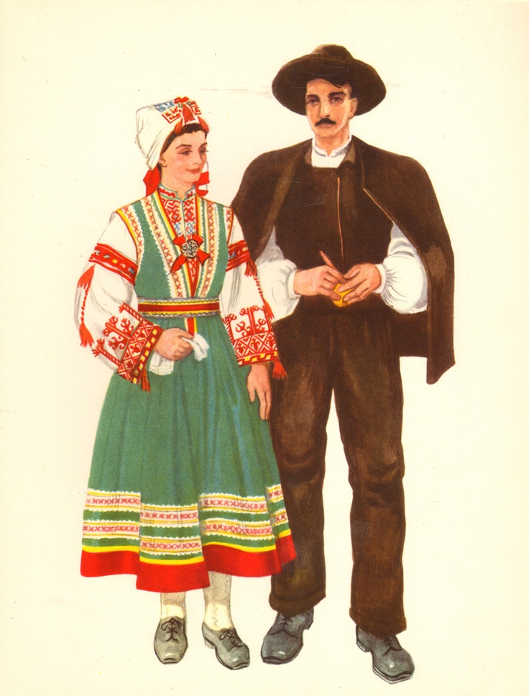
18. Istria county
Notes:
Ovan haha
Simetricni ukrasi na rukavima i tak to

Slide 27
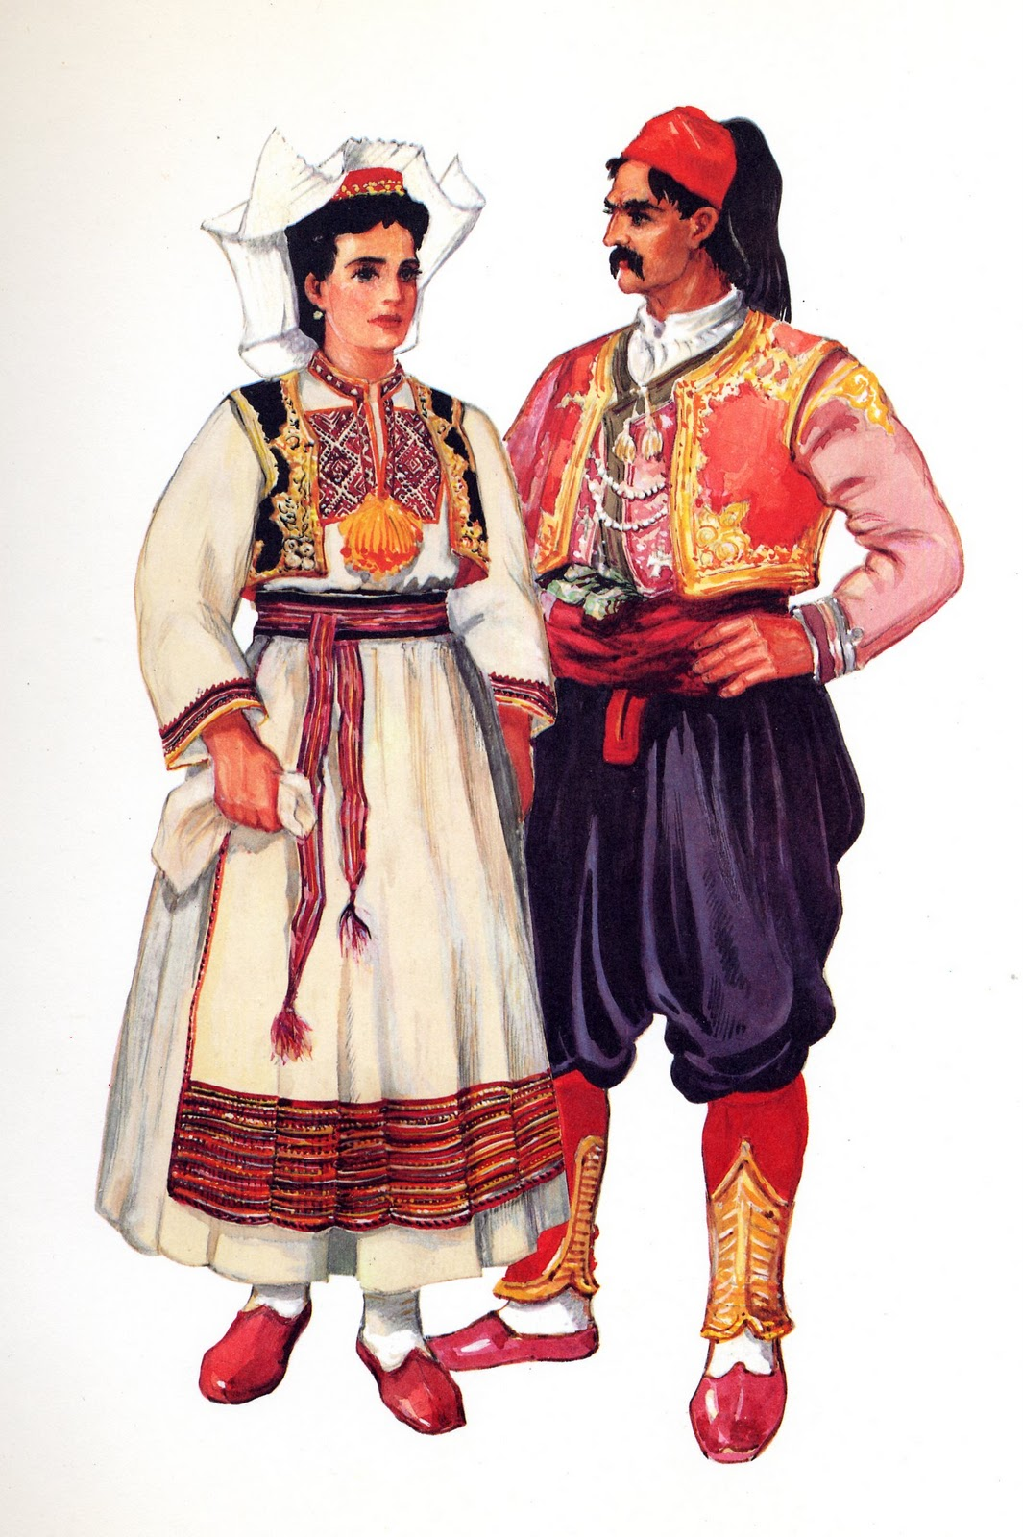
19. Dubrovnik – Neretva county
Notes:
Diamonds, symetry, donji dio m hlaca simetrican

Slide 28
How many triangles are on this picture?
13

Slide 29
20. Međimurje county

Slide 30
1. Zagreb county

Slide 31
21. City of Zagreb

Slide 33
Pleter

Slide 39
Thank you for your atention!

